Slide 1
Biomedical Signal and Data Processing project

Slide 2
DESCRIZIONE PROGETTO
Il progetto consiste nell’analizzare dei dati elettroencefalografici (EEG) che descrivono l’attività cerebrale di un soggetto volontario durante l’esecuzione di un compito (apertura e chiusura degli occhi) e nell’identificare le regioni cerebrali coinvolte in tal compito.
Descrizione dei dati: i dati EEG sono stati acquisiti in un soggetto sano usando una cuffia a 21 canali. Il dato contiene già le rispettive locazioni dei canali EEG e gli eventi di chiusura degli occhi ”2” eyes closed (EC) e di apertura ”4” eyes open (EO).
La frequenza di campionamento è di 128 Hz.
Il paradigma sperimentale ha un design a blocchi così definito: un periodo ad occhi chiusi di 20 s alternato ad un periodo di 20 s ad occhi aperti.

Slide 3
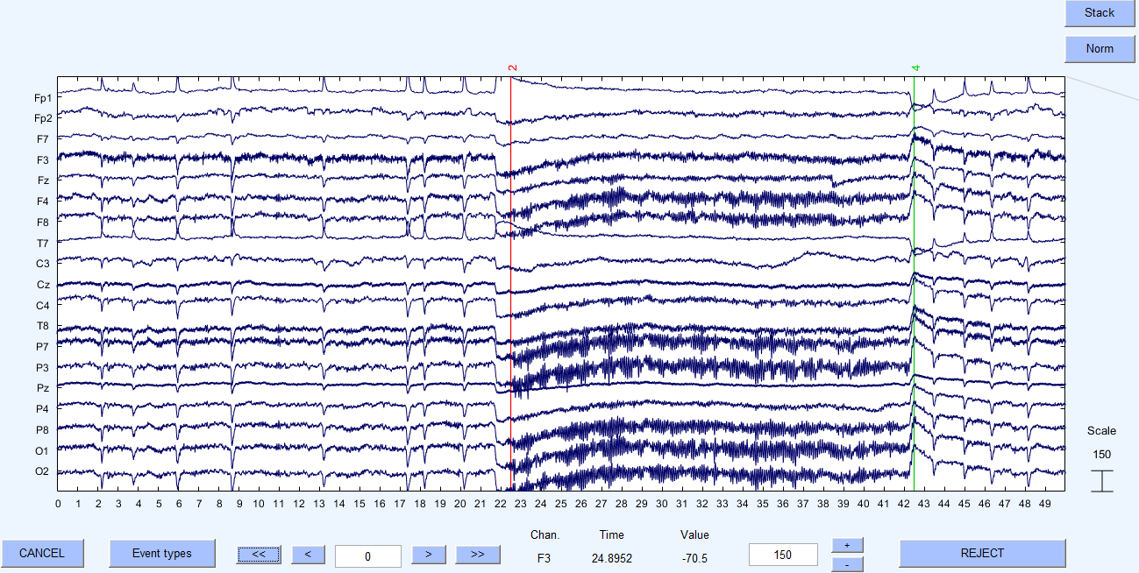
CONDIZIONE INIZIALE

Slide 4
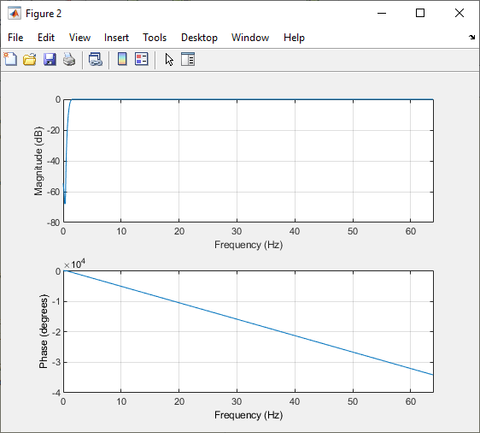
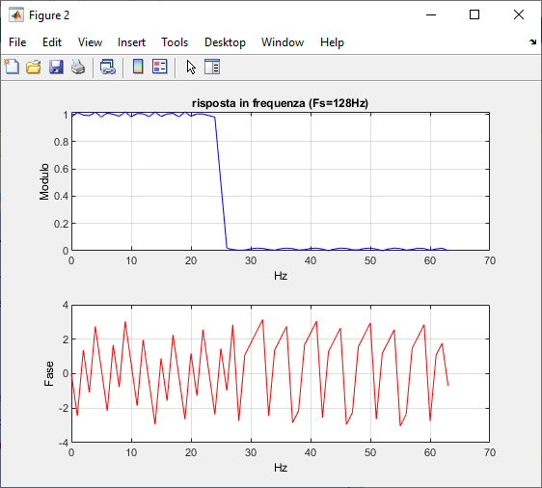
FILTRAGGIO PASSA-BANDA (1-25 Hz)
High Pass Filter
Low Pass Filter Parks McClellan

Slide 5
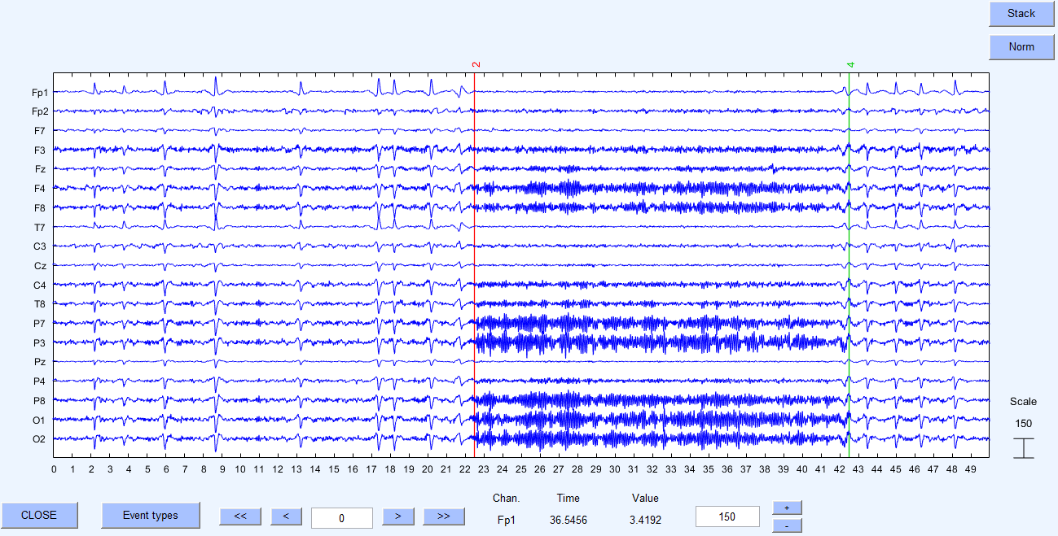
DATO FILTRATO

Slide 6
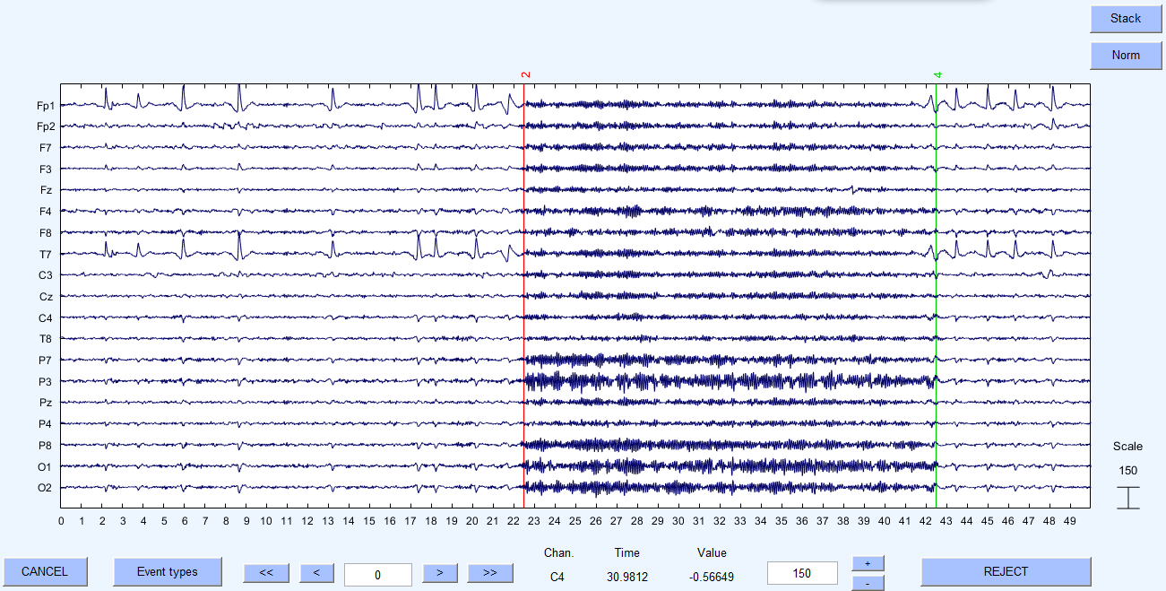
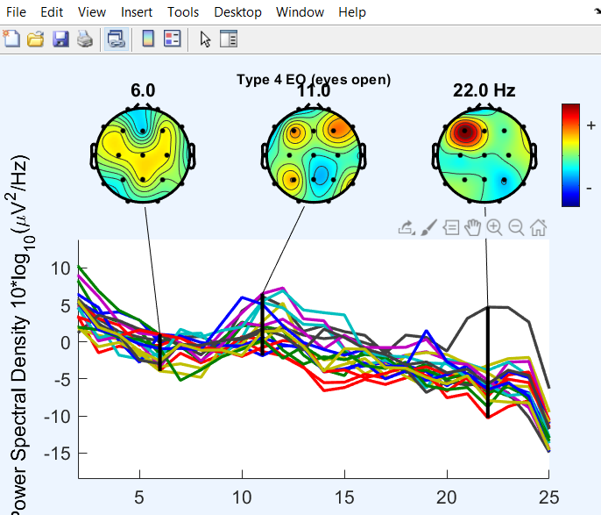
INTERPOLAZIONE BAD CHANNEL

Slide 7
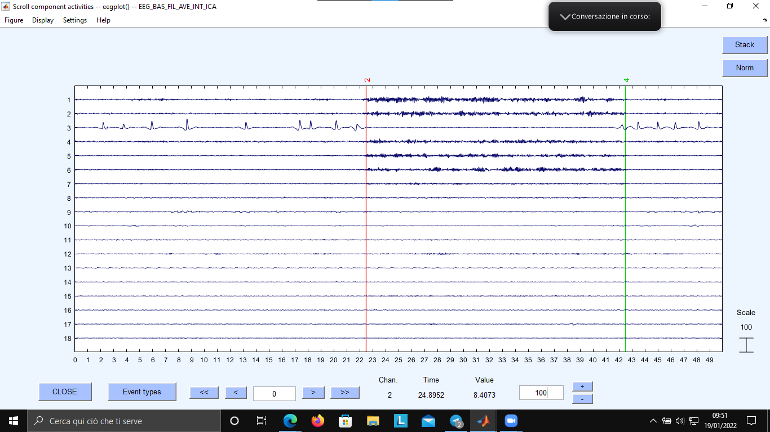
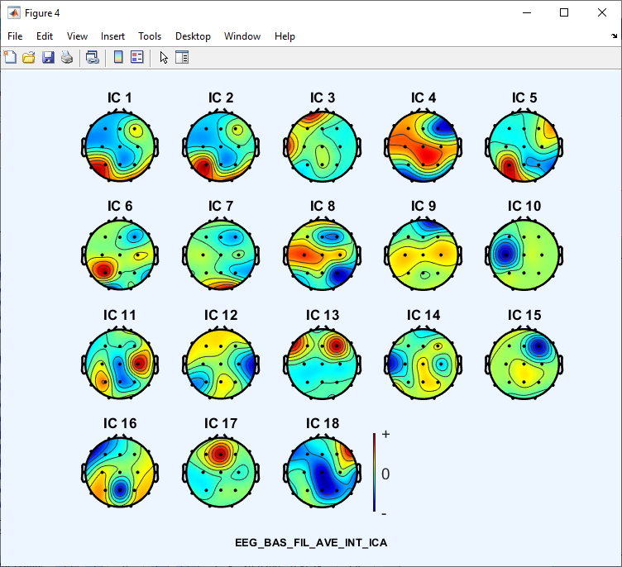
ICA

Slide 8
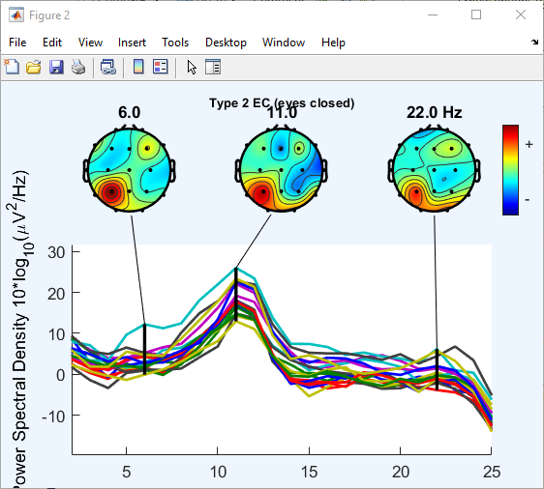
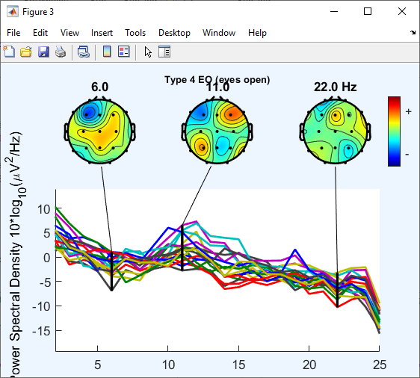
DENSITÀ SPETTRALE
Notes:
Nella fase ad occhi chiusi si nota che la potenza spettrale delle onde alpha (8-12 Hz) risulta essere più alta perché .

Slide 9
Commento:
La differenza che si nota maggiormente tra le due mappe è che nel calcolo della pds nella condizione a occhi chiusi mostra un picco che è molto alto per i canali occipitali, che non è presente nelle trial in cui il soggetto è ad occhi aperti.

